Slide 1
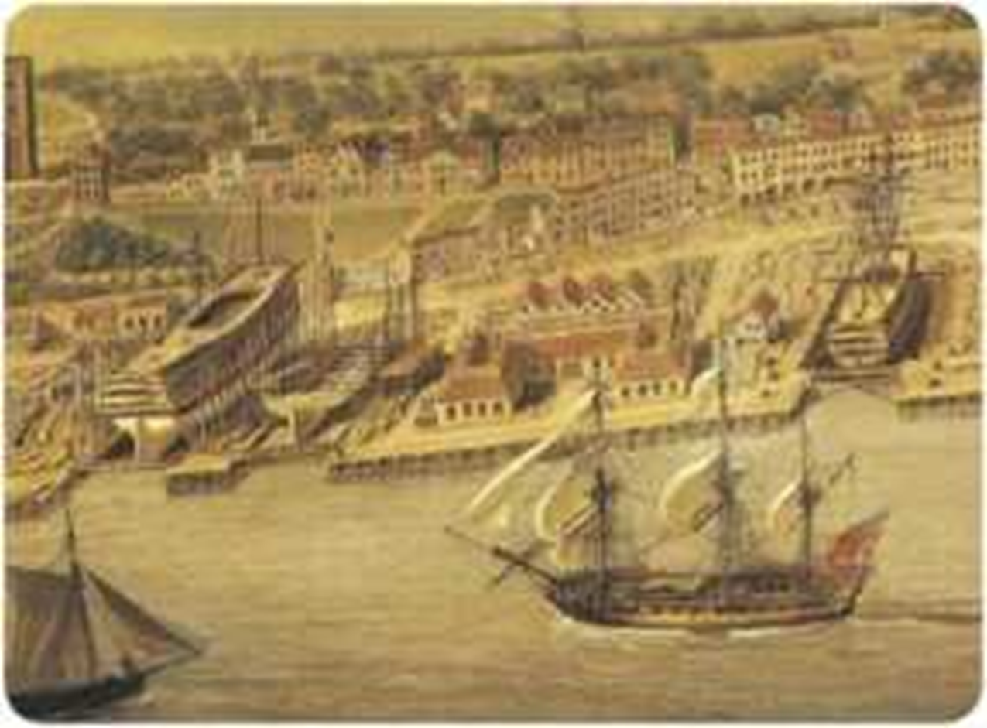
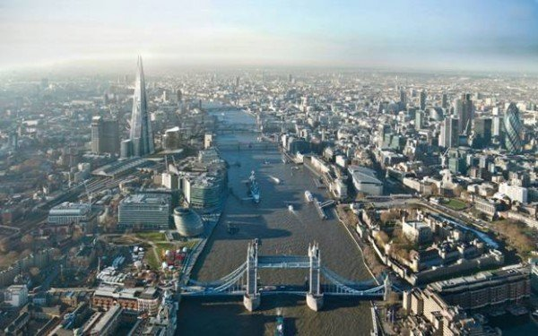
CHỦ ĐỀ CHUNG 2 - ĐÔ THỊ: LỊCH SỬ VÀ HIỆN TẠI ( 2 tiết)
Luân Đôn thời trung đại và hiện đại

Slide 2
CHƠI TRỐN TÌM
CÙNG BẠCH TUYẾT VÀ 7 CHÚ LÙN

Slide 3
Các đô thị cổ đại phương Đông thường hình thành ở đâu?
Lưu vực các dòng sông lớn
Trên các bán đảo và ven biển
Cao nguyên
Vùng trung du
ĐÚNG RỒI

Slide 4
Ý nào không phản ảnh đúng vai trò của các đô thị cổ đại phương Đông?
Trung tâm hành chính
Trung tâm công nghiệp
Đầu mối kinh tế
Đầu mối giao thông
ĐÚNG RỒI

Slide 5
Điều kiện tự nhiên quan trọng nhất đối với hình thành đô thị ở Hy Lạp Và La Mã cổ đại là gì?
Khí hậu nhiệt đới ẩm thuận lợi cho sinh sống
Ở lưu vực sông nên nước tưới dồi dào
Nhiều vũng, vịnh thuận lợi xây dựng hải cảng
Đất đai phù sa màu mỡ
ĐÚNG RỒI

Slide 6
Điểm khác biêt giữa đô thị ở Hy Lạp, La Mã với các đô thị cổ đại phương Đông là:
Hoạt động buôn bán phát triển
Lấy 1 hải cảng là tung tâm
Dân cư đông đúc
Sản xuất thủ công nghiệp phát triển
ĐÚNG RỒI

Slide 7
2. Các đô thị châu Âu thời trung đại và vai trò của giới thương nhân
Hoạt động nhóm
Yêu cầu HS quan sát sách giáo khoa, tranh ảnh, trả lời các câu hỏi sau:
- Nhóm 1, 2: Phân tích điều kiện dẫn đến sự ra đời các đô thị trung đại ở Tây Âu.
- Nhóm 3, 4: Khai thác từ liệu 2 và thông tin trong mục, cho biết tầng lớp thương nhân có vai trò như thế nào đối với các đô thị trung đại ở châu Âu.

Slide 8
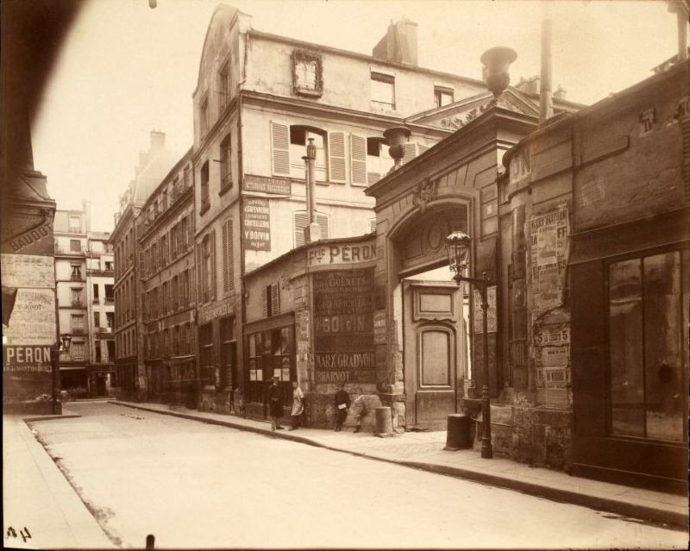
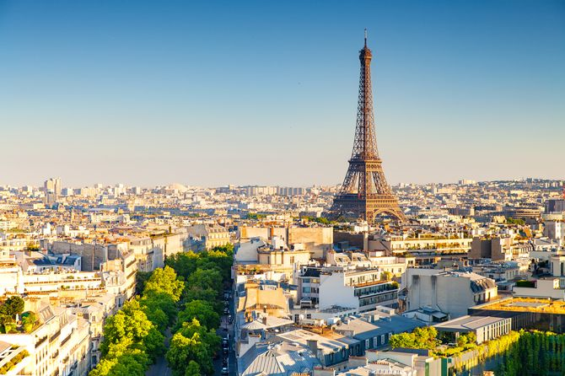
Pa-ri là một thành phố của La Mã từ thế kỉ I, sau đó trở thành thủ đô của Vương quốc Phơ-răng. Hình thành bên bờ sông Xen, là giao điểm của các con đường buôn bán lớn, Pa-ri trở nên giàu có nhờ thương mại. Với dân số khoảng 50 000 người (thể kỉ XII), Pa-ri trở thành trung tâm quan trọng về kinh tế, chính trị, giáo dục, tôn giáo của châu Âu.
Diện mạo thủ đô Pa-ri những năm 1990
Thủ đô Pa-ri ngày nay

Slide 9
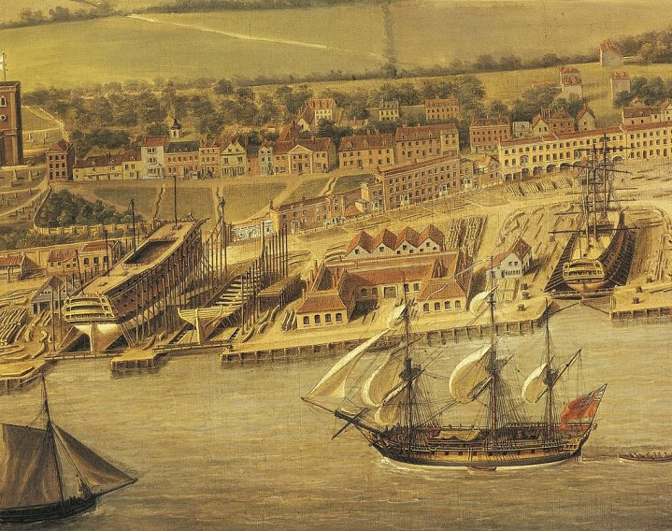
Luân Đôn được hình thành bên bờ sông Thêm vào thế kỉ I. Từ thế kỉ VII đến thế kỉ XI, những người Ăng-lô Xắc-xông đã đến đây và xây dựng thành phố của họ với số dân từ 10 000 đến 12 000 người. Vào thế kỉ XI, Luân Đôn đã có cảng biển lớn nhất nước Anh
Thành phố Luân Đôn thời trung đại ( tranh vẽ)

Slide 10
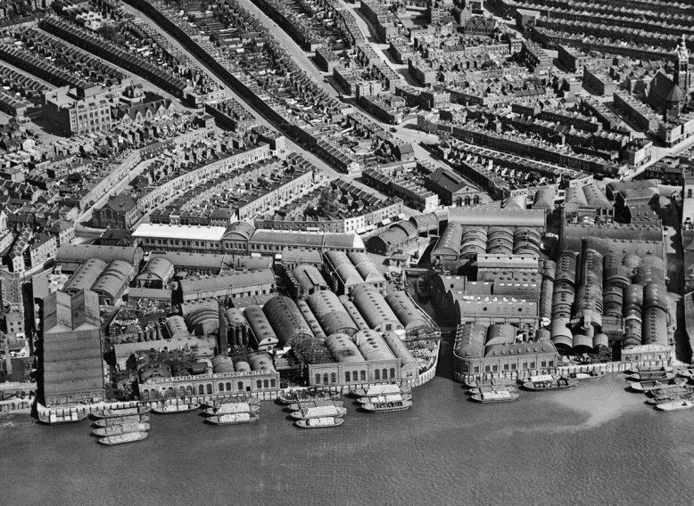
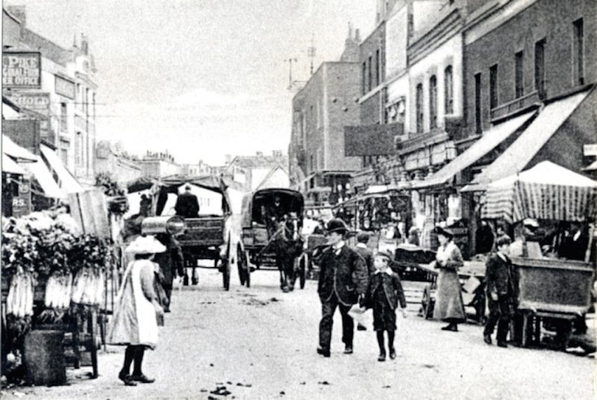
Các thương nhân đã nhóm họp nhau lại, thành lập các hội buôn (thương hội) để bảo vệ lợi ích buôn bán. Hàng năm, họ còn tổ chức các hội chợ để trao đổi hàng hoá. Tại đây đã xuất hiện một số quầy đổi tiền - chính là tiền thân của các ngân hàng sau này
Nhà máy nến của Hoàng tử và các nhà máy ven sông khác ở Vauxhall, Tây Nam Luân Đôn, 1928.
Đường phố Luân Đôn, trong những năm 1860.

Slide 11
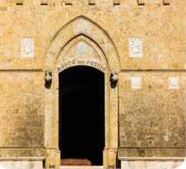
Từ “ngân hàng* trong tiếng Anh là bank, là từ vay mượn từ từ banca (tiểng l-ta-li-a cổ) nghĩa là “ghế dài*. Các ghế này đã được sử dụng như những quầy giao dịch đổi tiền tại các hội chợ
Ngân hàng Môn-te Đây Pat-chi đi Si-ê-na (I-ta-li-a) - ngân hàng lâu đời nhất thế giới

Slide 12
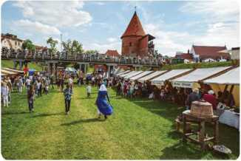
Lễ hội Harvse-tic (ở Lit-va ngày nay) có truyền thống từ hội chợ thời trung đại

Slide 13
Các thương nhân I-ta-li-a, Pháp, Tây Ban Nha có thể dễ dàng theo đường sông và đường biển đến vùng Săm-pa-nhơ. Đồ gia vị, hang hoá xa xỉ phương Đông.... rượu vang và gia súc Pháp là những hàng hoá đặc trưng của các hội chợ Săm-pa-nhơ. Thương nhân toàn châu Âu gặp gỡ nhau đều đặn ở đây nên những phiên hội chợ trở thành chu kì thanh toán tín phiêu.
(Theo Pô-li-an-xki, Lịch sử kinh tế các nước ngoài Liên Xô.
(Trương Hữu Quýnh dịch), NXB Khoa học xã hội. 1978. tr.412)

Slide 14
2. CÁC ĐÔ THỊ CHÂU ÂU THỜI TRUNG ĐẠI VÀ VAI TRÒ CỦA GIỚI THƯƠNG NHÂN
a. Sự ra đời của các đô thị châu Âu thời trung đại:
- Từ thế kỉ XI, sản xuất nông nghiệp, thủ công nghiệp và thương nghiệp trong các lãnh địa phong kiến có nhiều biến đổi
- Một số thợ thủ công đã tìm cách trốn khỏi lãnh địa hoặc dùng tiền để chuộc lại tự do. Họ tìm đến những nơi đồng dân cư, gần nguồn nguyên liệu, nơi giao nhau của các trục đường chính,... nhóm nhau lại đề cùng sản xuất, buôn bán.
- Từ đó các đô thị hình thành. Bên cạnh đó, còn có những đô thị do lãnh chúa, Giáo hội xây dựng hoặc được phục hồi từ những đô thị cổ đại.

Slide 15
2. CÁC ĐÔ THỊ CHÂU ÂU THỜI TRUNG ĐẠI VÀ VAI TRÒ CỦA GIỚI THƯƠNG NHÂN
b. Vai trò của thương nhân trong các đô thị châu Âu trung đại.
- Thúc đẩy kinh tế hàng hoá phát triển.
- Làm tan rã dần nền kinh tế tự nhiên, đóng kín trong các lãnh địa trước đây.
- Việc buôn bán giữa các nước ngày càng sôi động, đặc biệt xung quanh vùng Địa Trung Hải.

Slide 16
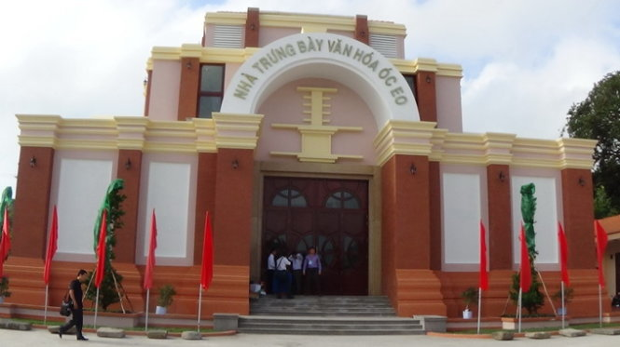
Nhà trưng bày văn hóa Óc Eo ( vương quốc Phù Nam- Việt Nam )

Slide 17
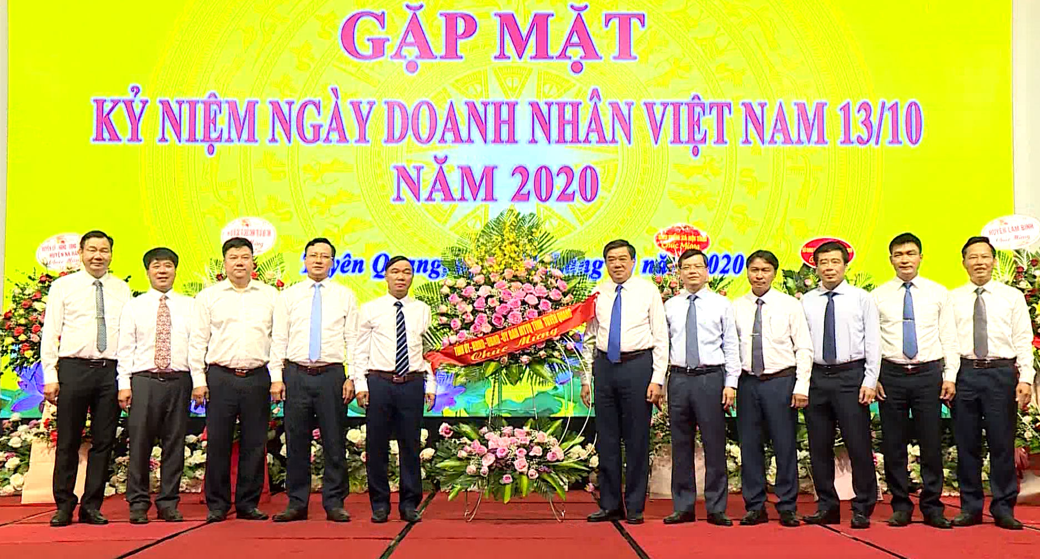
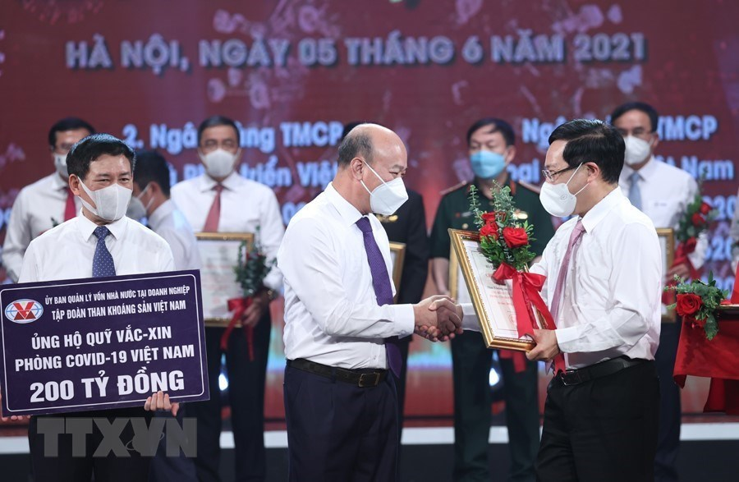
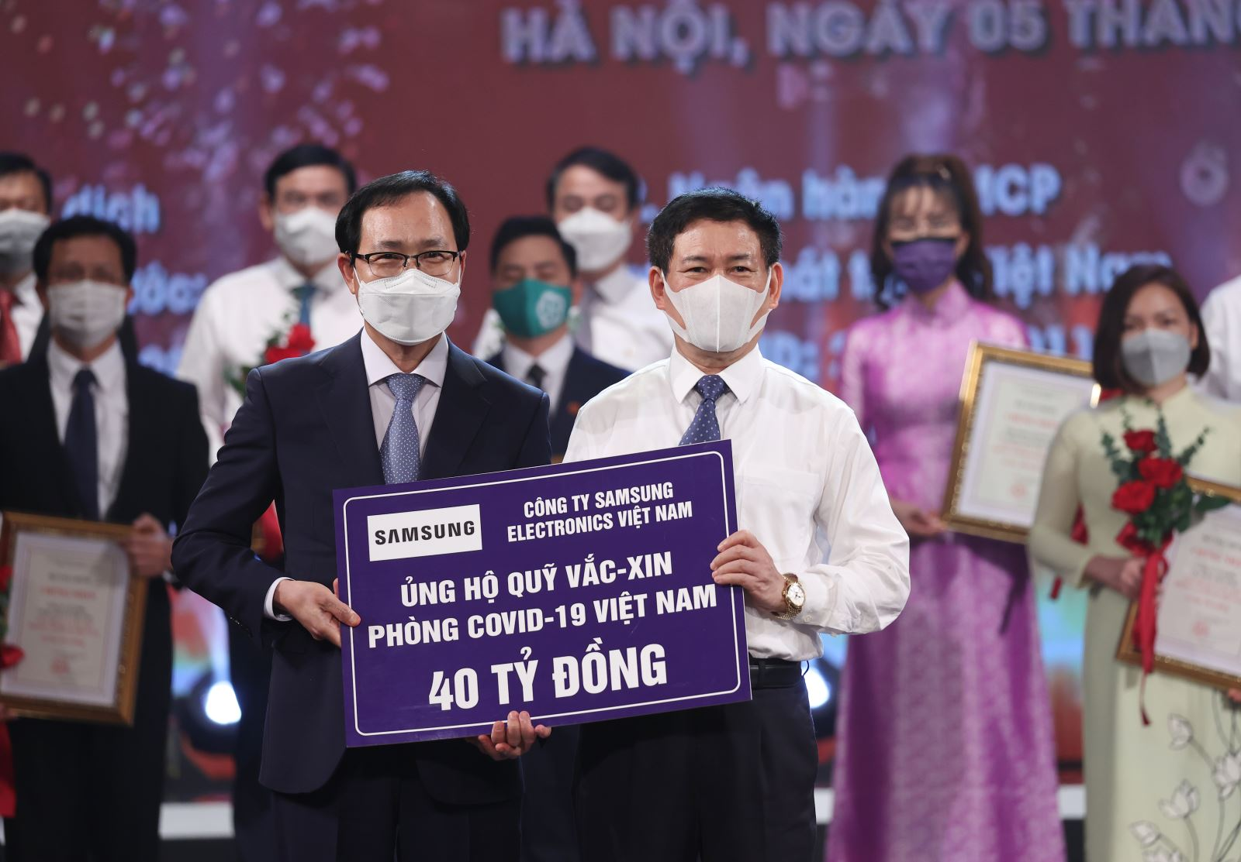

Slide 18
LUYỆN TẬP:
A
M
E
G
Ai nhanh tay hơn

Slide 19
Câu 1. Hình thức tổ chức nghề nghiệp của các thương nhân trong các đô thị châu Âu thời trung đại là gì ?
A. Phường hội
B. Công trường thủ công
C. Cục bách tác
D. Thương hội

Slide 20
Câu 2. Ý nào không phản ánh đúng hoạt động của thương nhân trong các đô thị châu Âu thời trung đại?
A. Hàng năm tổ chức các hội chợ
B. Thành lập các thương hội
C. Tổ chức sản xuất thủ công nghiệp phục vụ nhu cầu thành thị
D. Đẩy mạnh buôn bán với nước ngoài

Slide 21
Câu 3: Giới thương nhân có vai trò rất lớn trong các đô thị trung đại, ngoại trừ việc
A. Đấu tranh đòi quyền lợi cho nông nô
B. Thúc đẩy kinh tế hàng hóa phát triển
C. Đấu ttranh chống áp bức bóc lột của lãnh chúa
D. Đòi hỏi xây dựng nền văn hóa mới tiên tiến

Slide 22
VẬN DỤNG
Luyện tập 2 trang 174 Lịch sử và Địa lí 7: Dựa vào kiến thức đã học và hiểu biết của bản thân, hãy nêu ví dụ về sự phát triển hay suy tàn của một nền văn minh thời cổ đại gắn liền với sự thịnh vượng hay suy tàn của đô thị.
Trả lời
+ Nền văn minh sông Ấn (khoảng 2800 – 1800 TCN), còn được gọi là văn minh Ha-rap-pa và Mô-hen-giô Đa-rô, theo tên hai thành thị cổ được xây dựng ở ven bờ sông Ấn. Khi những thành thị này suy tàn cũng đã khép lại thời kì văn minh sông Ấn rực rỡ.

Slide 23
Vận dụng 3 trang 174 Lịch sử và Địa lí 7: Theo em, sự phát triển của đô thị châu Âu thời trung đại gắn liền với vai trò của tầng lớp thương nhân có ý nghĩa gì đối với sự phát triển của các quốc gia ngày nay không? Vì sao?
Trả lời
- Trong thời đại hiện nay, tầng lớp thương nhân (còn gọi là doanh nhân) có những đóng góp to lớn đối với sự phát triển của các quốc gia. Vì:
+ Doanh nhân là một trong những lực lượng chủ đạo tạo ra của cải xã hội; giải quyết vấn đề việc làm; thúc đẩy sự phát triển kinh tế đất nước.
+ Đội ngũ doanh nhân và cộng đồng doanh nghiệp là lực lượng chính, quan trọng trong việc nộp ngân sách cho Nhà nước để duy trì bộ máy công quyền, chăm lo cho cuộc sống dân sinh.
+ Cộng đồng doanh nghiệp và đội ngũ doanh nhân cũng chính là một trong nhữn lực lượng chính thực hiện các chính sách từ thiện, nhân đạo. Ví dụ: hưởng ứng việc thành lập quỹ Vắc-xin phòng – chống Covid 19, Công ty Golf Long Thành ủng hộ 500 tỉ đồng; tập đoàn Vingroup ủng hộ 480 tỉ đồng… Công ty cổ phần Tập đoàn Ecopark ủng hộ 1 triệu USD mua Vắc-xin phòng dịch Covid-19…
=> Đội ngũ doanh nhân và cộng đồng doanh nghiệp có vai trò rất quan trọng, là lực lượng chủ lực, góp phần tích cực trong phát triển kinh tế - xã hội, giải quyết việc làm, ổn định đời sống.

